Slide 1
2018
程式設計與實習(一)
One day you'll leave this world behind
So live a life you will remember
By 黃宬瑋
Email : soimportant0318@gmail.com

Slide 2
Chapter 0
Before Programming

Slide 3

Before Programming -- 你該知道的事
這堂課要求的是自己動手做的能力
對自己負責任，請勿抄襲
加強班時間 : 星期三 18:30
學習自己上網找資料(Google)
學習看原文書跟原文的資料

Slide 4

Before Programming -- 關於分數
小考(?次) + 期中 + 期末
筆試 + 上機考(考試前會宣布)
Open-book or Close-book?
正課不定時點名
作業要交!!!!!

Slide 5
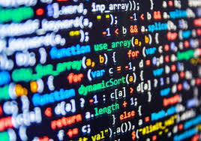
Before Programming -- 加強班的兩三事
絕對不會點名
絕對不會考試
有問題隨時舉手
請自行攜帶自己的電腦
作業通常會在每周上完進度後公布

Slide 6

Before Programming -- 要學什麼?
C/C++ Python Java C# JavaScript Ruby......
一種高階語言
可以深入的控制記憶體內的東西
四年內都會接觸並使用到

Slide 7

Before Programming -- 要使用什麼?
整合式開發環境 IDE (Integrated Development Environment)
Visual Studio 2013/2015/2017 (2010/2012)
大部分的主流語言都能在上面開發
免費但是很胖QQ
https://goo.gl/bgX31C

Slide 8
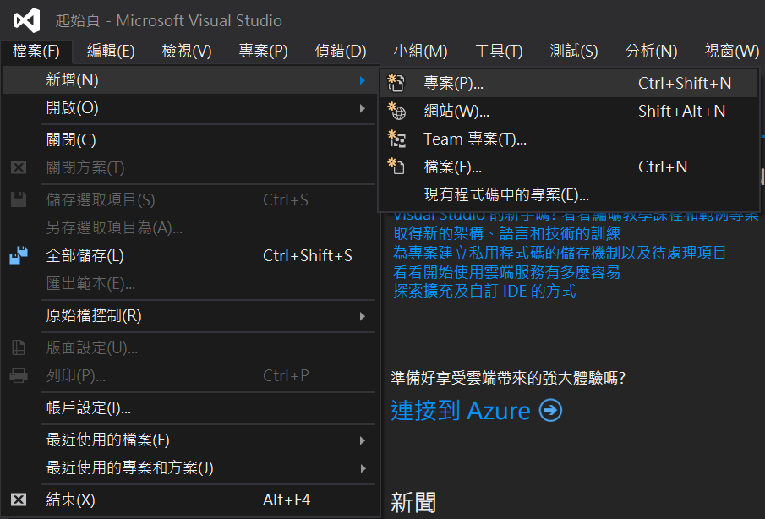
新增一個專案(1) -- Visual Studio 2010/2013/2015/2017

Slide 9
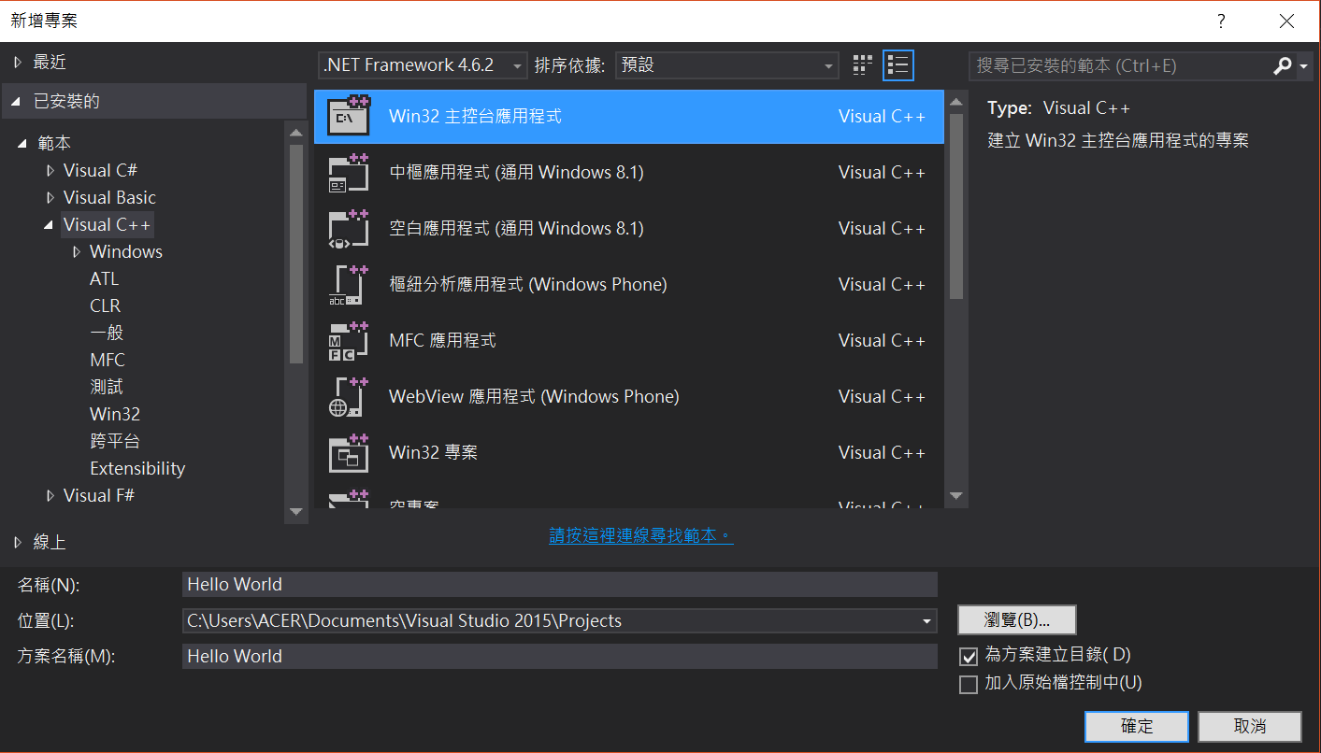
新增一個專案(2) -- Visual Studio 2010/2013/2015
←這裡可以取名字，盡量以英文為主

Slide 10
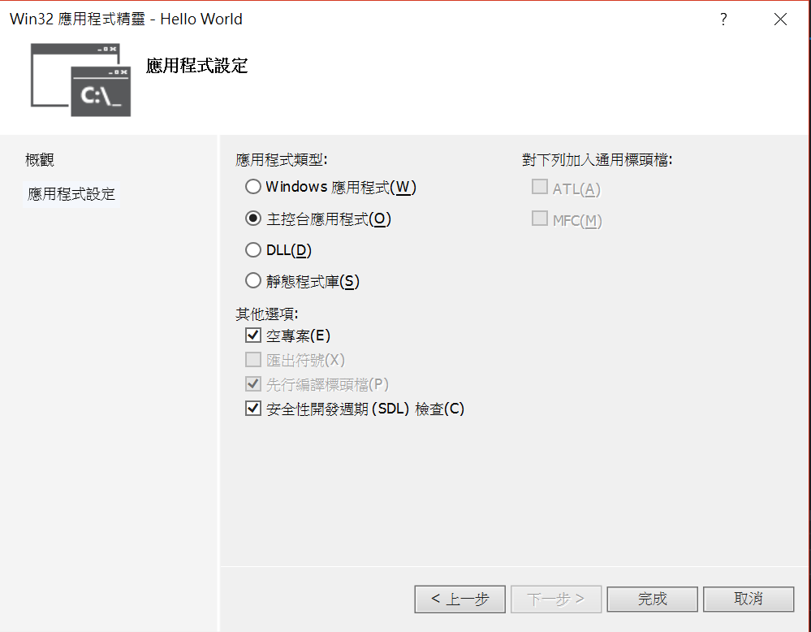
新增一個專案(3) -- Visual Studio 2010/2013/2015
← 這裡要勾選「空專案」

Slide 11
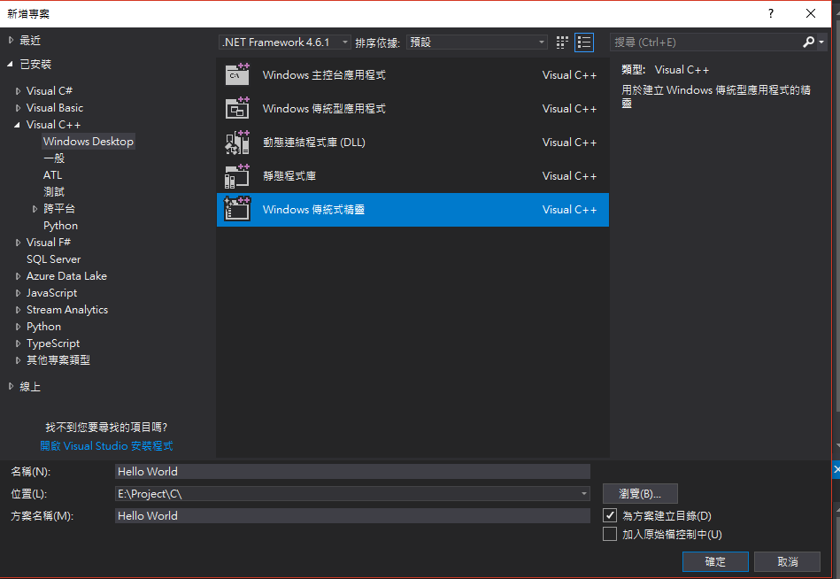
新增一個專案(2) -- Visual Studio 2017
←這裡可以取名字，盡量以英文為主

Slide 12
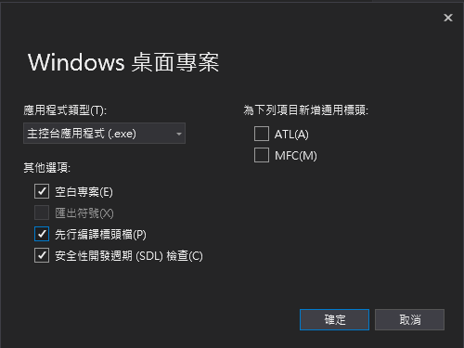
新增一個專案(3) -- Visual Studio 2017
勾選「空白專案」→

Slide 13
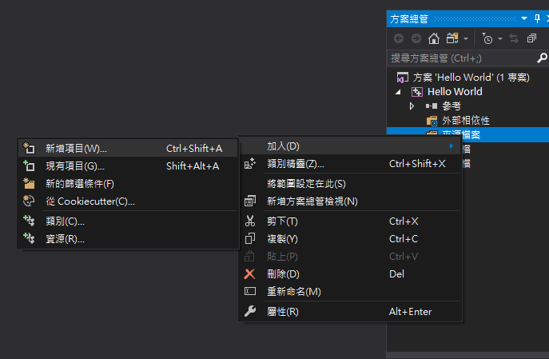
新增一個專案(4) -- Visual Studio 2010/2013/2015/2017

Slide 14
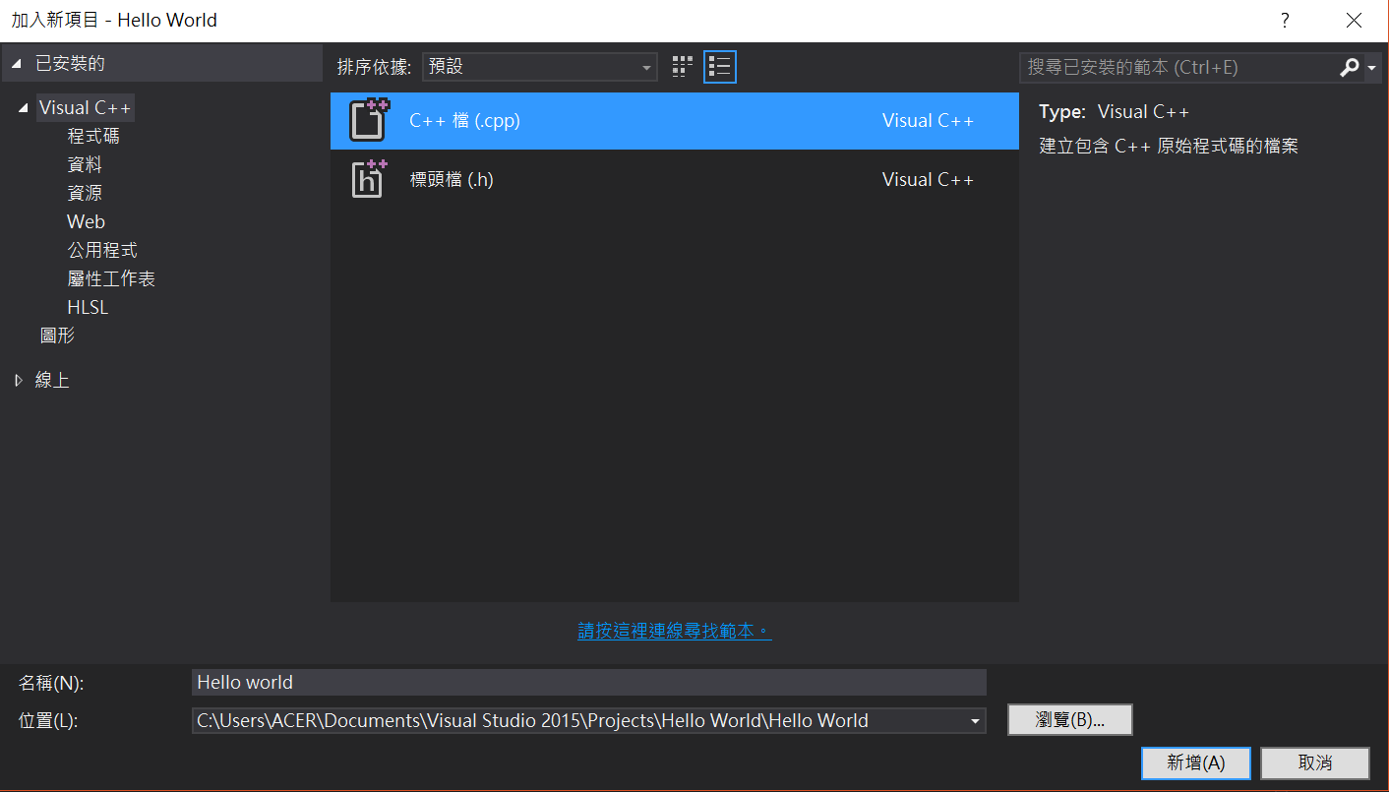
新增一個專案(4) -- Visual Studio 2010/2013/2015/2017
←這裡要再取一次名字

Slide 15
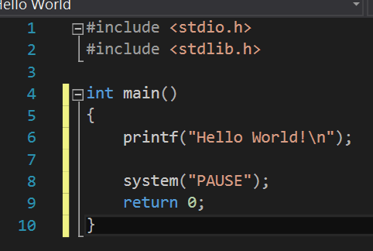
Your First Program -- Hello world!
按下F5去執行它!!!

Slide 16
解釋一下程式碼吧
#include <stdio.h> //我是標頭檔(header)
#include <stdlib.h>
int main() //main→程式的進入點
{
printf("Hello world!\n"); //輸出文字
system("PAUSE"); //請按任意鍵繼續
return 0; //程式結束點
}

Slide 17
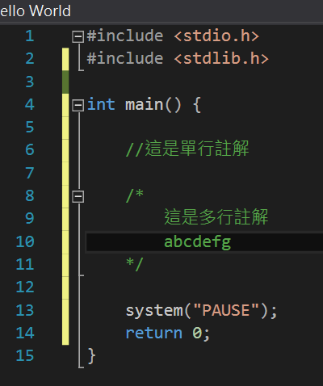
程式碼中的註解(comment)
做為說明之用，編譯器不會編譯在內的文字
分為單行註解以及多行註解兩種
單行註解 : //…
多行註解 : /* … */

Slide 18
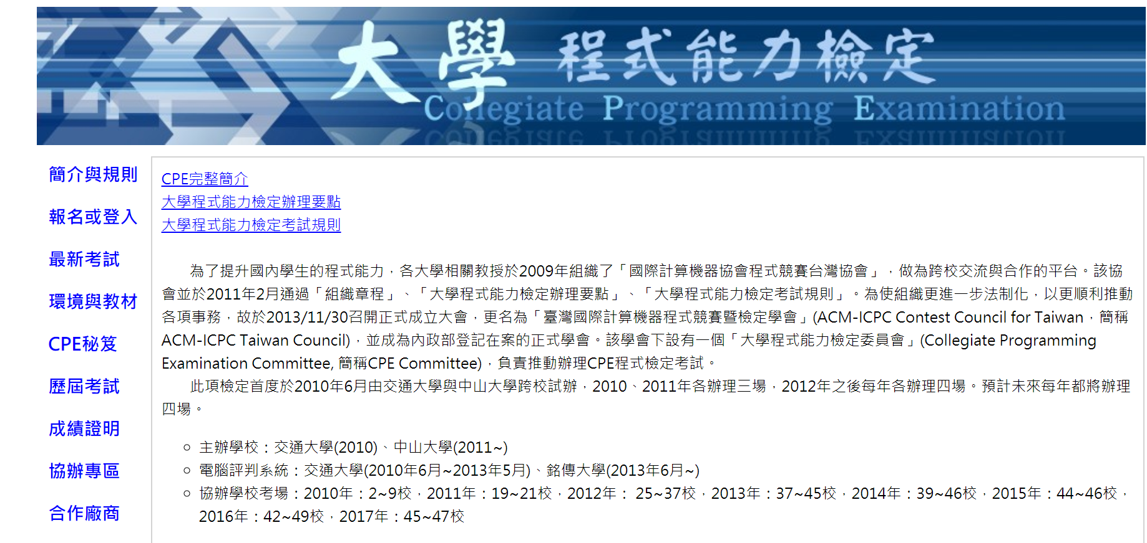
畢業門檻 -- 大學程式能力檢定(CPE)

Slide 19
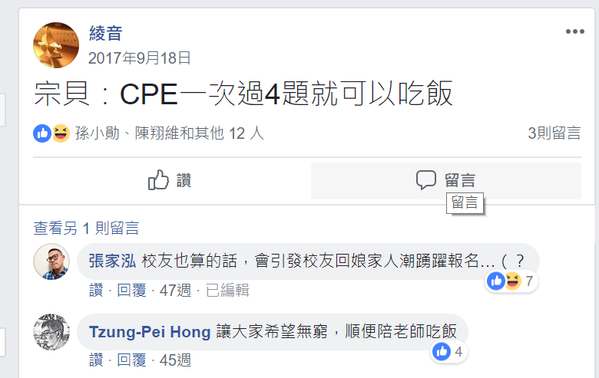
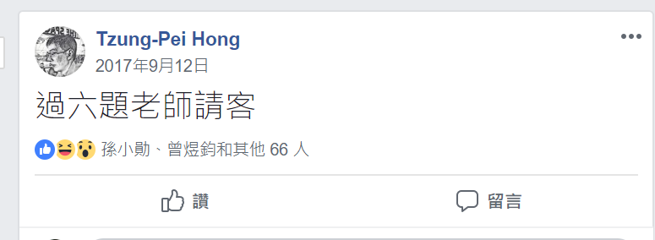
畢業門檻 -- 大學程式能力檢定(CPE)
一次兩題 or 累積四題
培養程式競賽的能力
找教授吃飯(X
總共7題、限時3hr

